Slide 1
Programa de Ciencias Área de Servicios Académicos
Dra. Lilliam Rodríguez Laboy
Gerente de operaciones
rodriguezlli@de.pr.gov

Slide 2
Notificación de Política Pública
El Departamento de Educación de Puerto Rico no discrimina de ninguna manera por razón de edad, raza, color, sexo, nacimiento, condición de veterano, ideología política o religiosa, origen o condición social, orientación sexual o identidad de género, discapacidad o impedimento físico o mental; ni por ser víctima de violencia doméstica, agresión sexual o acecho.

Slide 3
Nota aclaratoria
Para propósitos de carácter legal en relación con la Ley de Derechos Civiles de 1964, el uso de los términos estudiante, maestro, director, facilitador, y cualquier otro que pueda hacer referencia a ambos géneros, incluye tanto al masculino como al femenino.​

Slide 4
Objetivos
Presentar el Programa de Ciencias: metas, visión, misión y enfoque curricular.
Divulgar los cambios que hubo en el Programa de Ciencias como resultado de la revisión curricular

Slide 5
Metas del Programa de Ciencias
Competencia científica en los estudiantes.
Conciencia ambiental y ecológica en los estudiantes.
Pensamiento ético y científico en la solución de problemas.
Ambiente de paz, de justicia social y de colaboración
Competencia tecnológica

Slide 6
Visión
Formar un ser humano con competencia científica y un conocimiento tecnológico que le permita insertarse productivamente en la sociedad del presente y del futuro. Aspira a capacitar al estudiante a ser responsable consigo y eficaz en el mundo del trabajo, a la vez que contribuye positivamente con la sociedad siendo un ciudadano útil que promueve el respeto por la naturaleza y la vida. Busca desarrollar en el estudiante una conciencia ambiental y ecológica que propicie un ambiente de paz e igualdad entre los seres humanos y entre los seres humanos y la Naturaleza

Slide 7
Exponer al estudiante en actividades educativas donde alcance su máximo potencial en un entorno académico y desarrolle su propia capacidad de aprendizaje, con un currículo de calidad, dinámico, activo y flexible que integra las nuevas tecnologías
Misión

Slide 8
Enfoque curricular

Slide 9
Enfoque del Programa de Ciencias
Desarrollar la cultura científica en los estudiantes donde las prácticas de Ciencias e Ingeniería se integren en una educación científica interactiva.
Promover las destrezas en la resolución de problemas inherentes a los procesos de pensamiento utilizados en el método científico.
Promueve en el docente la praxis desde un paradigma constructivista.
Formación de un estudiante con conciencia ambiental y ecológica.

Slide 10
Prácticas de Ciencias e Ingeniería
Hacer preguntas (para las Ciencias) y definir problemas (para la Ingeniería)
Desarrollar y usar modelos
Planificar y llevar a cabo investigaciones
Analizar e interpretar datos
Usar las matemáticas y el pensamiento computacional
Construir explicaciones (para las Ciencias) y diseñar soluciones (para la Ingeniería)
Poder argumentar por medio de evidencias
Obtener, evaluar y comunicar información.

Slide 11
Cambios en los estándares

Slide 12
Cambios en los estándares del Programa de Ciencias
Niveles Académicos | Estándares 2014 | Estándares 2022
Primario K – 5.^{to} | Estructura y niveles de organización de la materia Interacciones y energía Conservación y cambio Diseño para ingeniería * (7.^{mo} -12.^{mo}) | Ingeniería y Tecnología Ciencias Terrestres y del Espacio Ciencias Biológicas Ciencias Físicas Ciencias Ambientales
Primario 6.^{to} – 8.^{vo} |  | Ciencias Biológicas Ciencias Físicas - Química Ciencias Físicas - Física Ingeniería y Tecnología
Secundario 9.^{no} – 12.^{mo} | Estructura y niveles de organización de la materia Interacciones y energía Conservación y cambio Diseño para ingeniería | Ciencias Terrestres y del Espacio Biología Química Ciencias Ambiental Física Ingeniería y Tecnología

Slide 13
Cambios generales del currículo

Slide 14
Programa de Ciencias
Se cambió la codificación de los estándares del 2014, cónsono con los estándares de Next Generation Science Standards (NGSS), los cuales están representados mediante las disciplinas académicas.
Se estructuró el estándar de “Diseño para Ingeniería” que ahora se conocerá como “Ingeniería y Tecnología”.
En este estándar se integran las Prácticas de Ciencias e Ingeniería y el Diseño para Ingeniería.

Slide 15
Programa de Ciencias
Se crearon nuevas expectativas a través de todos los grados, ya que las expectativas incluidas en el documento de 2014 (de acuerdo con NGSS), definían los conceptos transversales de las disciplinas, en lugar de una expectativa como tal.
Se crearon nuevos indicadores para todas las expectativas por grado para:
- añadir conceptos fundamentales que no se
consideraban en los estándares de 2014.
-uniformar los conceptos científicos en todos los
niveles.
Se reorganizaron los indicadores en secuencia lógica por temas y por grados.

Slide 16
Programa de Ciencias
Al incorporar nuevos indicadores, se eliminó la redundancia y se logró reducir las brechas entre los grados y niveles.
Se hizo un análisis y se creó el documento de alineación vertical y horizontal a través de los cursos, tanto por nivel como a través de los grados, para mostrar la progresión curricular.
La revisión del contenido curricular, asegura que el rigor de cada grado en cada materia este acorde con la etapas de desarrollo de los estudiantes.

Slide 17
Nuevos temas transversales

Slide 18
Cambios en los temas transversales
2003 | 2022
Identidad cultural Educación cívica y ética Educación para la paz Educación ambiental Educación para el trabajo Educación y tecnología | Equidad y respeto entre todos los seres humanos Identidad cultural e interculturalidad Educación para la concienciación ambiental y ecológica Emprendimiento e innovación Promoción de la salud Tecnologías de la Información y la comunicación

Slide 19
Temas Generadores en el Programa de Ciencias
Temas Transversales | Temas generadores
Equidad y respeto entre todos los seres humanos | Educación para la paz Ética en la vida diaria Democracia participativa Responsabilidad social en la democracia
Identidad cultural e interculturalidad | Solidaridad Entorno urbano y convivencia Capital social y comunidad Enfoque inclusivo o de atención a la diversidad
Educación para la concienciación ambiental y ecológica | Amamos y protegemos a los animales Conciencia ecológica, objetivos de desarrollo sostenible Cuidado del medio ambiente Ambiente y sociedad Huella ecológica

Slide 20
Temas Generadores en el Programa de Ciencias
Temas Transversales | Temas generadores
Emprendimiento e innovación | Autogestión Producción, desarrollo del conocimiento, creatividad e investigación Formación de líderes Profesiones del futuro
Promoción de la salud | Educación para la resolución de problemas y toma de decisiones Promoción de la salud y prevención de la enfermedad Salud medioambiental Participación comunitaria
Tecnologías de la Información y la comunicación | Conciencia tecnológica Tecnología en la sociedad Tecnología en nuestro diario vivir Ciencia y tecnología

Slide 21
Nuevas herramientas curriculares

Slide 22
Herramientas curriculares
Mapa curricular
Calendario de Secuencia
Prontuario
Marco Curricular
Herramienta de alineación curricular

Slide 23
Cambios curriculares para el nivel primario
Grado | Curso | Crédito | Código
Kinder | Ciencia Integrada
1.° | Ciencia 1 | 1 | CIEN 111-1501
2. ° | Ciencia 2 | 1 | CIEN 111-1502
3. ° | Ciencia 3 | 1 | CIEN 111-1503
4. ° | Ciencia 4 | 1 | CIEN 111-1504
5. ° | Ciencia 5 | 1 | CIEN 111-1505
6. ° | Biología preparatoria | 1 | CIEN 111-1509
7. ° | Química preparatoria | 1 | CIEN 121-1541
8. ° | Física Preparatoria | 1 | CIEN 121-1542

Slide 24
Sugerencia en la progresión de cursos por grado para las escuelas que no tengan ofertas ocupacionales ni especializadas en ciencias y matemáticas
Grado | Curso | Crédito | Código | Prerrequisito
9. ° | Ciencias de la Terra y del Espacio | 1 | CIEN 121-1509 | Haber aprobado 8. °
10. ° | Biología | 1 | CIEN 131-1513 | Ninguno
11. ° | Química | 1 | CIEN 131-1514 | Ninguno
12. ° | *Física | 1 | CIEN 131-1512 | MATE 121-1410 (MATE de 9.º) MATE 121-1466 (MATE Avanzado de 9. º)
12. ° | Ciencias Ambientales | 1 | CIEN 131-1516 | Ninguno.
*Los estudiantes que interesan continuar carreras en el área de las Ciencias, se le debe garantizar el curso de Física.
En las escuelas con oferta ocupacional, se seguirá la secuencia de cursos establecida para cada especialidad, según el conglomerado. Asimismo, en las escuelas especializadas en ciencias y matemáticas, se seguirá la secuencia de cursos establecida en el proyecto especializado, según el currículo riguroso que implementa y los recursos de los que disponen

Slide 25
Estrategias educativas basadas en evidencia científica recomendadas
Aprendizaje por indagación
Aprendizaje basado en problemas
Aprendizaje basado en proyectos
Aprendizaje cooperativo y colaborativo
http://clipart-library.com/learning-cliparts.html

Slide 26
¿Cómo esta revisión curricular facilita el proceso de planificación de la enseñanza?
Imágenes http://clipart-library.com/lesson-cliparts.html
Imágenes http://clipart-library.com/lesson-cliparts.html

Slide 27
Beneficios en la planificación de la enseñanza con el nuevo currículo oficial
Las nuevas expectativas permiten que el maestro pueda conocer lo que el estudiante debe lograr de manera puntual.
Al tener todo lo indispensable en un solo documento le permite al maestro enfocarse más en cómo llevará a cabo el proceso de enseñanza del contenido curricular. De esta manera puede racionalizar, organizar y coordinar su praxis educativa de una manera más articulada con la realidad social, cultural y geográfica de sus alumnos.

Slide 28
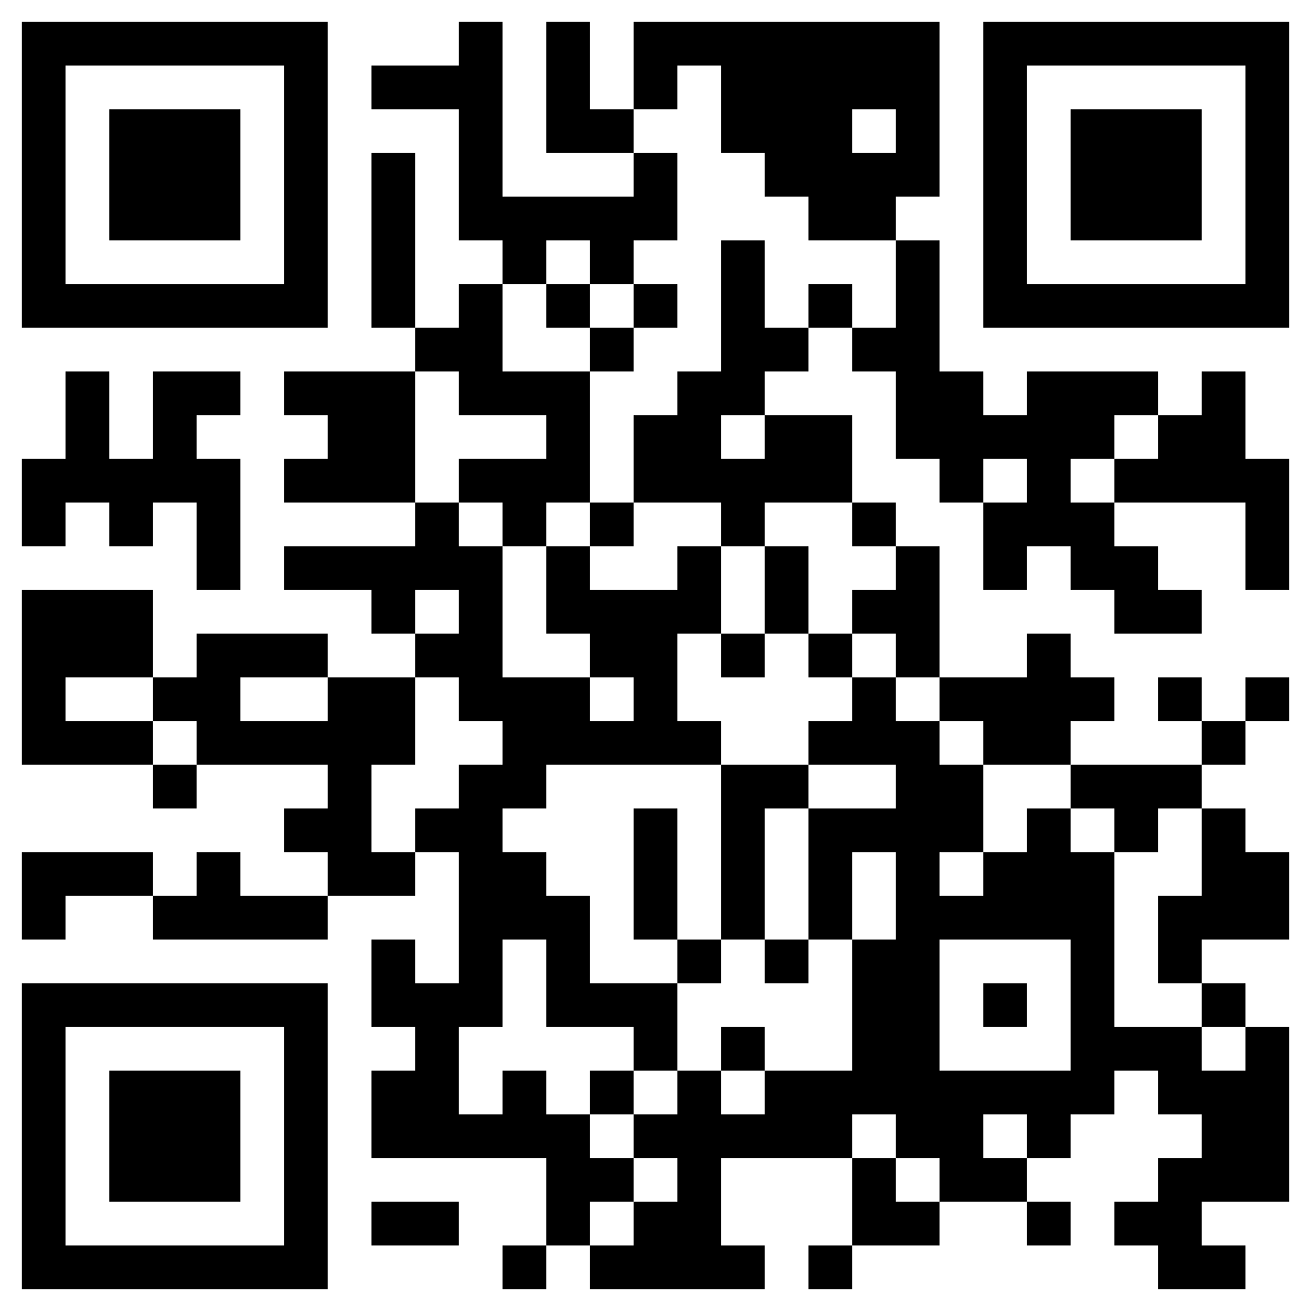
Deje su opinión sobre la revisión curricular del programa escaneado el código QR.

Slide 29
Gracias por su atención.

